Slide 1
Análise de complexidade

Slide 2
Análise de complexidade
Estudo da eficiência de um código.
Método experimental
Modelo RAM
Análise assintótica

Slide 3
Análise assintótica
Estudo da eficiência de um código.
Ex.:
T(n) = n² + 10
T(n) = 5n²
T(n) = 91 n² + 27n
T(n) = n²

Slide 4
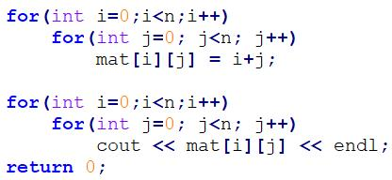
Análise assintótica
T(n) = n²

Slide 5
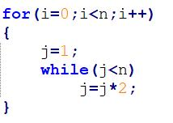
Análise assintótica
T(n) = n log(n)

Slide 6
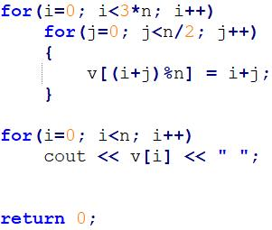
Análise assintótica
T(n) = n²

Slide 7
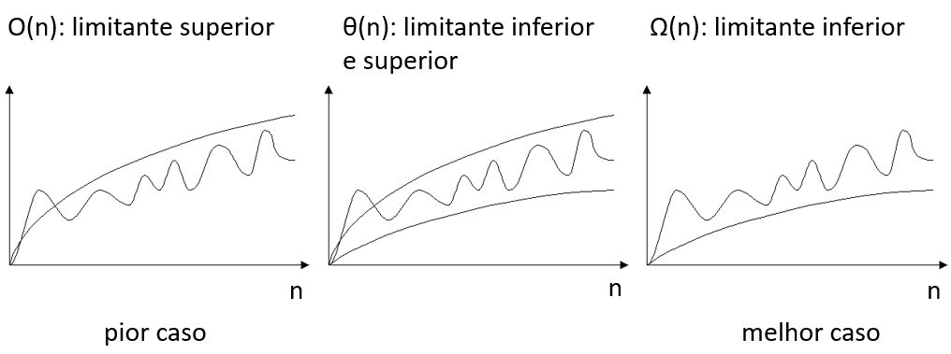
Análise assintótica

Slide 8
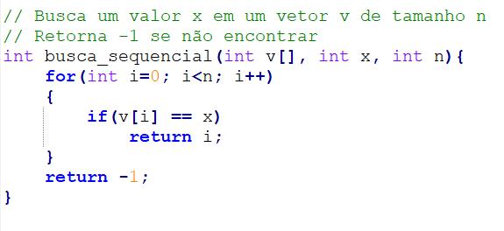
Análise assintótica
Ex.: Busca linear
Ω(1) θ(n) O(n)

Slide 9
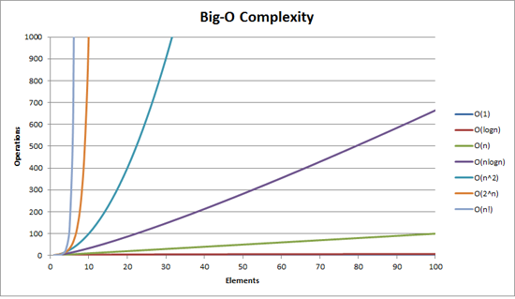
Análise assintótica

Slide 10
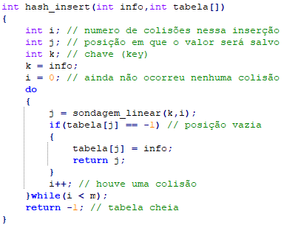
Análise assintótica

Slide 11
gprof
Uso de profilers para analisar o tempo consumido para rodar cada função de um código.

Slide 12
Windows
Abrir o diretório do programa no terminal
Execute os seguintes commandos:
g++ –g –pg –o main main.cpp
main
gprof main.exe > log.txt

Slide 13
Linux
Abrir o diretório do programa no terminal
Execute os seguintes commandos:
g++ –g –pg –o main.out main.cpp
./main.out
gprof main.out > log.txt

Slide 14


